Slide 1
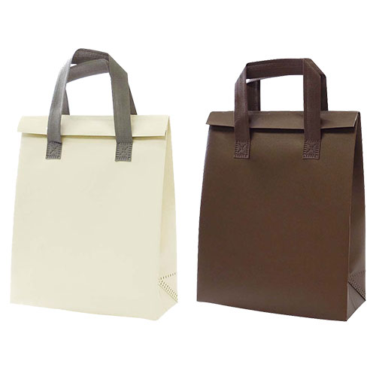
【提案書】
ライトクーラーバッグS
特徴
軽量＆安価でおしゃれな、2サイズ展開のクーラーバッグ。保冷・保温機能に優れているので、暖かいお料理や冷たいドリンクも食べ頃・飲み頃温度で手軽に持ち運べます。
商品写
納期
納期スペース
仕様
素材：本体／PP不織布＋アルミ蒸着フィルム＋PPラミネート プラホック／ポリプロピレン
サイズ：本体／W23×D9×H28cm（使用時）持ち手／幅2.5×長さ 約30cm
重量：約42g（1枚）
備考：プラホック付、底面JANコード入り
お見積
お見積りスペース

